Slide 2
Mercredi 9 juillet 2014
Le HAIN - Préalerte de crue

Slide 3
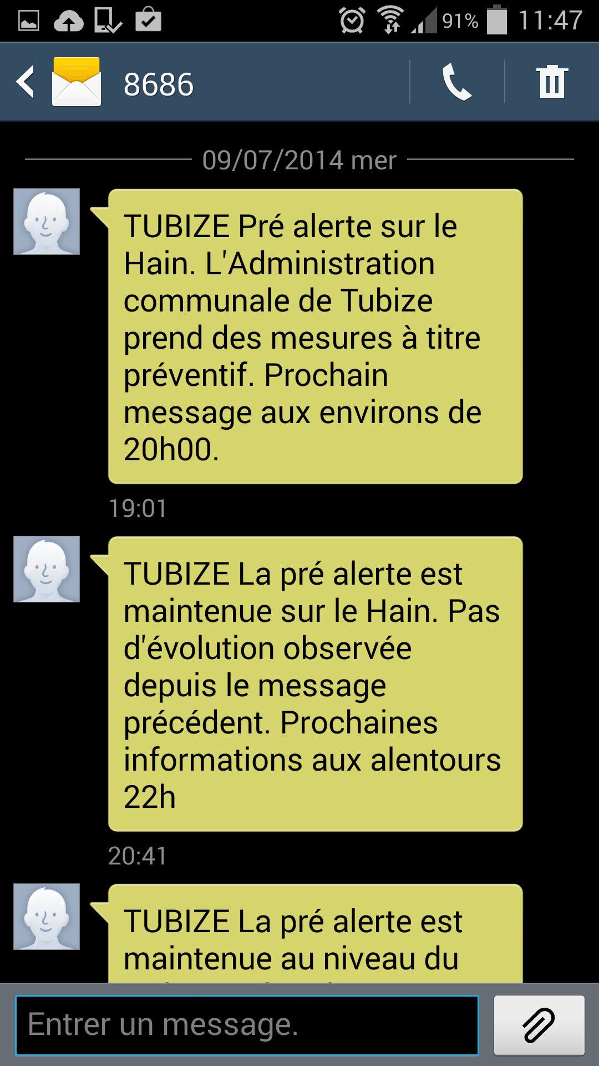
Le mercredi 9 juillet 2014 à 19h 01 la commune de Tubize lance une préalerte de crue sur le Hain

Slide 4
La construction de la ZIT du Paradis à Braine l’Alleud est à l’arrêt complet et ceci depuis plusieurs mois, cette ZIT ne peut donc à ce jour protéger les riverains du Hain ………..
SOS-INONDATIONS-TUBIZE

Slide 5
Situation du pont à la Rue du Try à Wauthier Braine, le viaduc en toile de fond
SOS-INONDATIONS-TUBIZE

Slide 6
Débordement au niveau du n°10 de la rue du Try à Wauthier Braine
SOS-INONDATIONS-TUBIZE

Slide 7
L’influence du viaduc de Wauthier Braine sur la montée des eaux du Hain ?????
SOS-INONDATIONS-TUBIZE

Slide 8
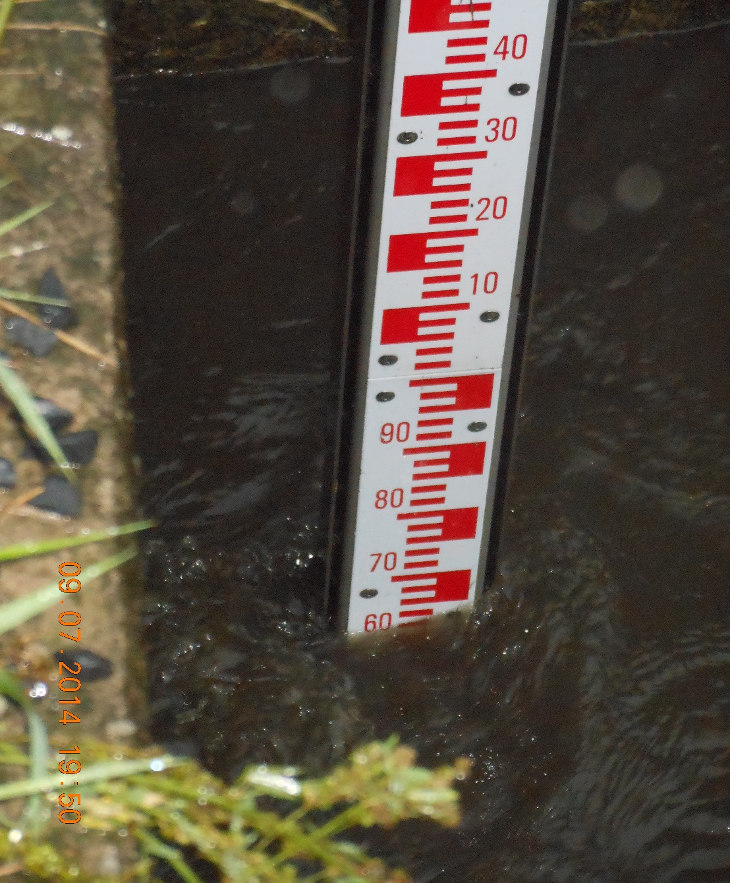
Lors de cette crue le limnimètre de Braine-le-Château (Aqualim) a mesuré une hauteur maximum de 1m65 et un débit maximum de 12,70 M3/S
SOS-INONDATIONS-TUBIZE

Slide 9
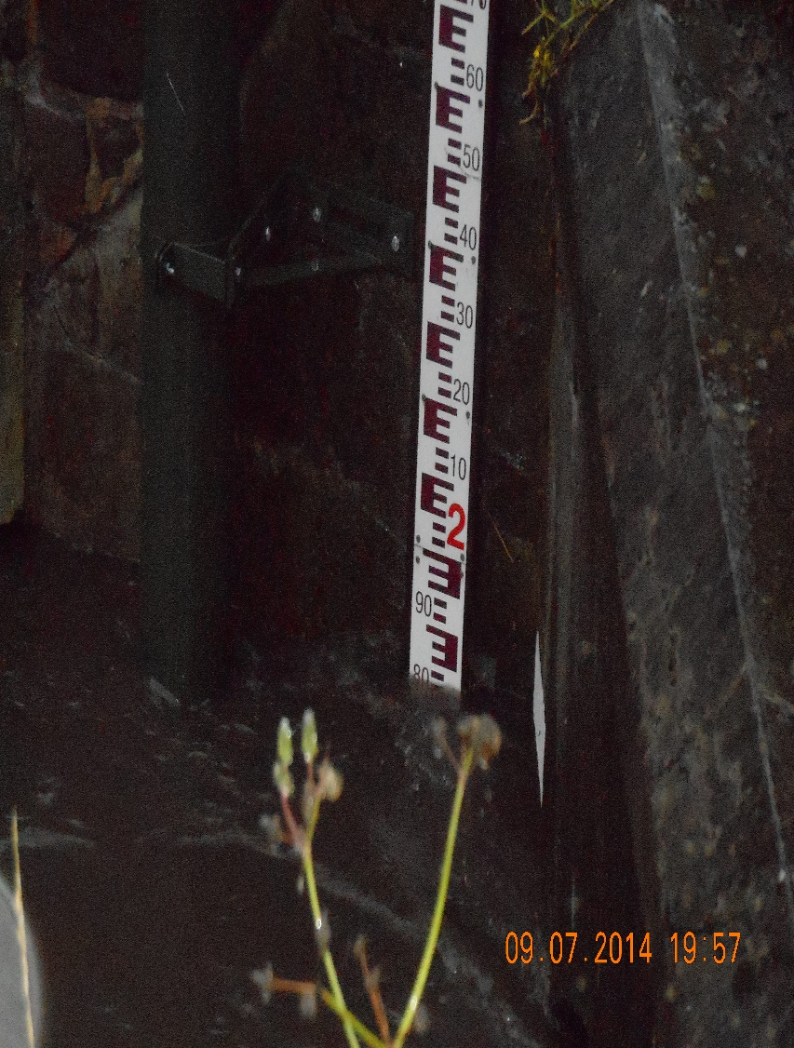
Lors de cette crue le limnimètre de Clabecq (infocrue-DGO2) a mesuré une hauteur maximum de 1m80 et un débit maximum de 14 M3/S
SOS-INONDATIONS-TUBIZE

Slide 10
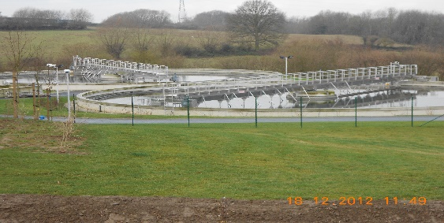
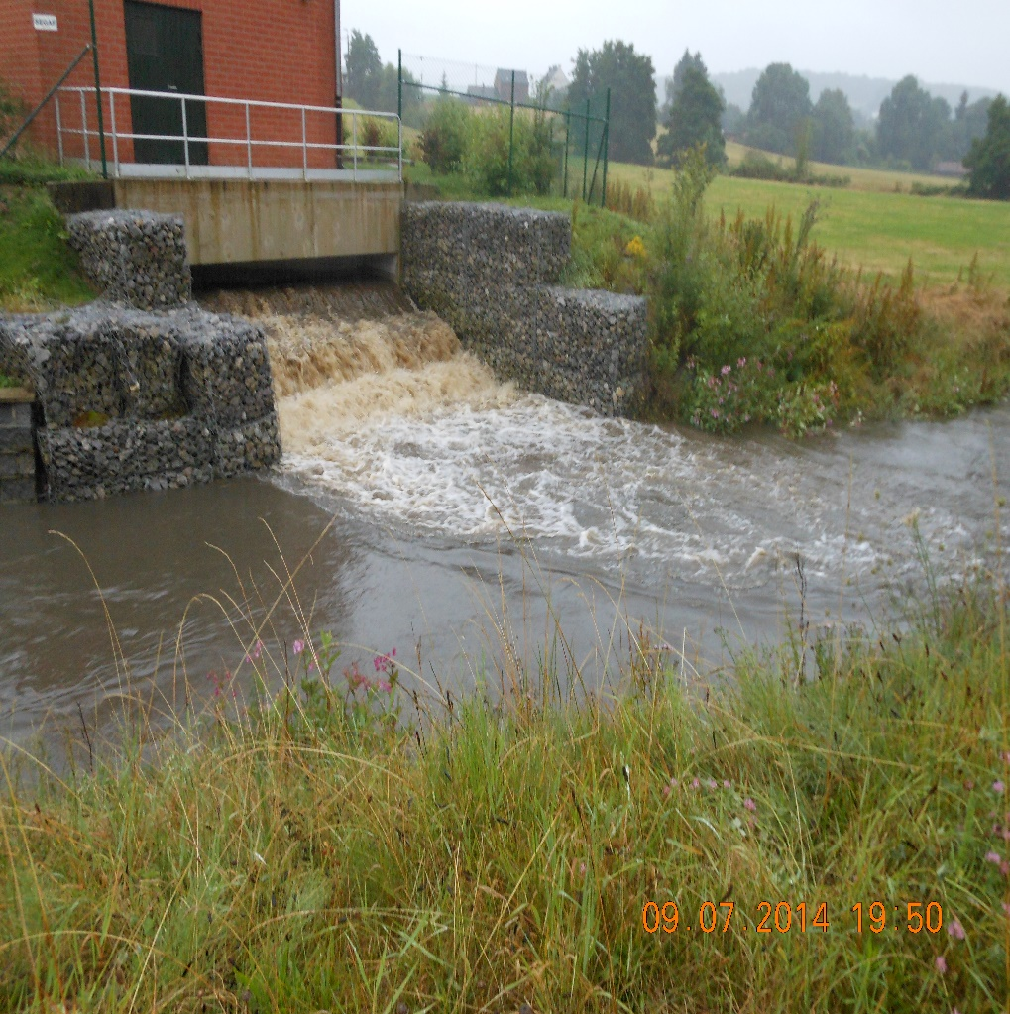
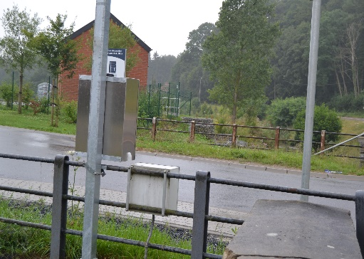
La station d’épuration de Braine le Château rejette une partie de ses eaux dans le Hain en amont de Clabecq
SOS-INONDATIONS-TUBIZE
Le limnimètre de Braine le Château est situé
juste en amont du rejet de la station d’épuration
SOS-INONDATIONS-TUBIZE
SOS-INONDATIONS-TUBIZE

Slide 11
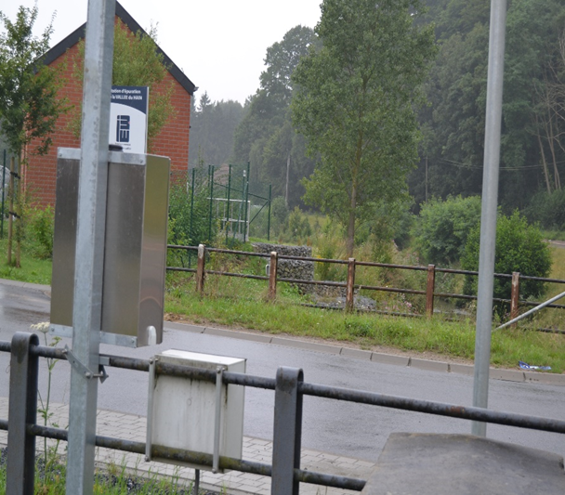
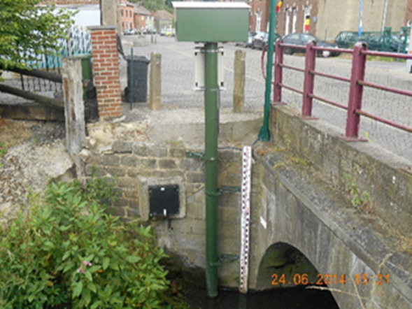
Depuis juin 2012 la station d’épuration de Braine le Château a été mise en service, depuis peu un limnimètre a été placé en aval du rejet. Ce qui permet aujourd’hui de comparer les données (débit – hauteur) en amont et en aval du rejet. Lors de la préalerte de crue de ce 09/07/2014 les graphiques donnaient + ou - 12,7M3/S et une hauteur de 1,65 M à Braine le Château (amont) et + ou – 14M3/S et une hauteur de 1M80 à Clabecq (aval). Nous pouvons en conclure: - que le niveau d’eau du Hain est de 15 cm supérieur à l’échelle du limnigraphe de Clabecq par rapport à l’échelle du limnigraphe de Braine le Château. - que la station d’épuration à rejeté + ou - 1,3M3/S - que ce rejet représente + ou - 10% du volume d’eau du Hain qui coule vers Clabecq
Rejet de la station d’épuration
Limnimètre de Braine le Château
(amont)
Limnimètre de Clabecq
(aval)
SOS-INONDATIONS-TUBIZE
SOS-INONDATIONS-TUBIZE
SOS-INONDATIONS-TUBIZE

Slide 12
Les travaux effectués par l’IBW pour by-passer les eaux pluviales vers la ZIT/UCB ne donnent aucun résultat, en effet:
SOS-INONDATIONS-TUBIZE

Slide 13
Vous constatez que les eaux pluviales ne by-passent pas vers la ZIT/UCB
SOS-INONDATIONS-TUBIZE

Slide 14
Vous constatez que les eaux pluviales ne by-passent pas vers la ZIT/UCB
SOS-INONDATIONS-TUBIZE

Slide 15
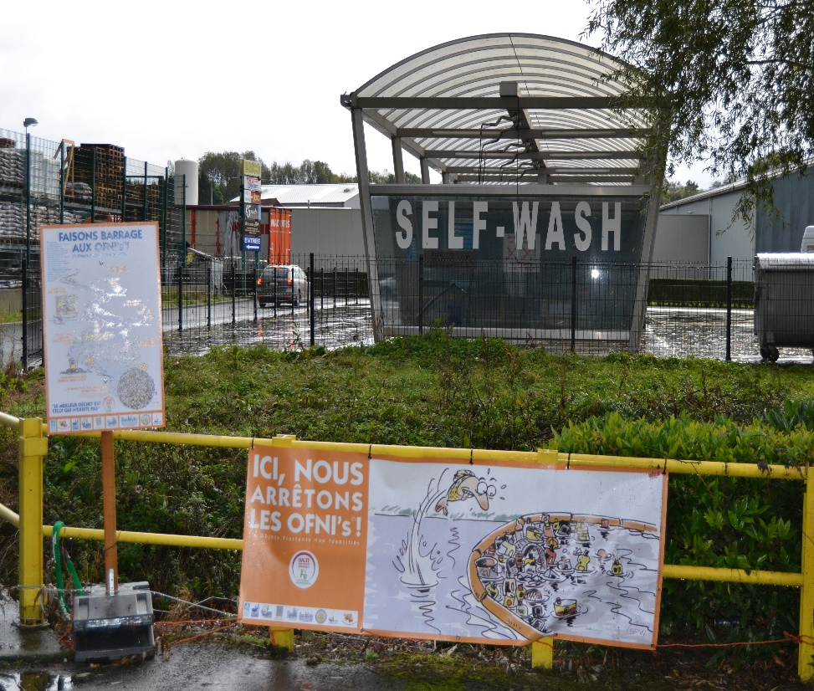
Barrage de la ZIT/UCB de Braine le Château mal entretenu et encombré de détritus en tous genre. La campagne de sensibilisation « Objets Flottants Non Identifiés (O.F.N.I.) » n’a malheureusement pas porté les fruits escomptés auprès de certains riverains qui continuent à jeter des déchets à la rivière et pourtant un tel comportement accentue le risque d’inondations !!!!!!!!!!
SOS-INONDATIONS-TUBIZE

Slide 16
Constatez que la ZIT/UCB ne fonctionne pas !!
SOS-INONDATIONS-TUBIZE

Slide 17
Constatez que la ZIT/UCB ne fonctionne pas !!
SOS-INONDATIONS-TUBIZE

Slide 18
L’échelle implantée au limnimètre de Braine le château indique 1m 62 (19h51)
Le limnimètre de Braine le
Château est placé juste en
amont du rejet de la station
d’épuration
SOS-INONDATIONS-TUBIZE
SOS-INONDATIONS-TUBIZE

Slide 19
Rejet de la station d’épuration le mercredi 9 juillet à 19h50
SOS-INONDATIONS-TUBIZE

Slide 20
Barrage de sécurité placé en rive gauche sur le pont (19h54) de la rue des Combattants. Question: que se serait-il passé au niveau des habitations situées en rive droite si le Hain avait débordé?
Niveau du Hain
SOS-INONDATIONS-TUBIZE

Slide 21
Niveau à ce même pont à 14h50
Niveau du Hain
SOS-INONDATIONS-TUBIZE

Slide 22
Entre 14h50 et 19h54 (5h04) le niveau du Hain est monté de 1m10
1m10
SOS-INONDATIONS-TUBIZE

Slide 23
Le lit du Hain juste en amont de ce pont doit absolument être curé rapidement
SOS-INONDATIONS-TUBIZE

Slide 24
Rappel: Situation de débordement sur ce même pont lors des inondations du 4 octobre 2012
SOS-INONDATIONS-TUBIZE

Slide 25
L’échelle implantée au limnimètre de Clabecq (rue des combattants) indique 1m79 (19h57)
SOS-INONDATIONS-TUBIZE

Slide 26
Situation du pont à hauteur de la rue de Clabecq (20H01)
SOS-INONDATIONS-TUBIZE

Slide 27
Le Hain commence à déborder vers la route Provinciale (20H01)
SOS-INONDATIONS-TUBIZE

Slide 28
Pourquoi ce mur n’a t-il pas été prolongé jusqu’au pont de la rue de Clabecq ?
SOS-INONDATIONS-TUBIZE

Slide 29
Le Hain en situation de débordement à hauteur du pont de la rue de Clabecq (rappel 14M3/S relevé en amont au limnimètre de la rue des Combattants)
SOS-INONDATIONS-TUBIZE

Slide 30
Situation critique de début de débordement (14M3/S) ce mercredi 9 juillet 2014 (20h02) dans la zone du pont de la rue de Clabecq. L’inquiétude des riverains est perceptible!!!!!
SOS-INONDATIONS-TUBIZE

Slide 31
Rappel: Situation de débordement au même endroit (45) lors des inondations du 4 octobre 2012
SOS-INONDATIONS-TUBIZE

Slide 32
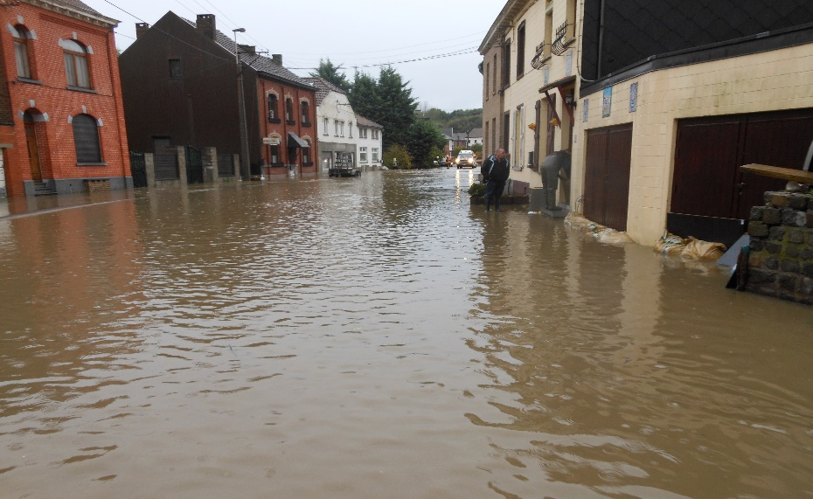
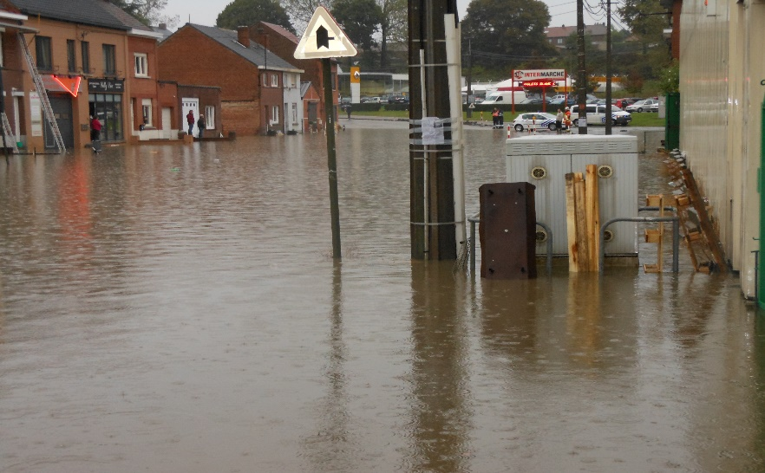
Une question se pose. Nous savons aujourd’hui suite à la crue du Hain du 09/07/2014, qu’avec un débit de 12,7 M3/S mesuré au limnimètre de Braine le Château, un débit de 14M3/S mesuré au limnimètre de la rue des Combattants, nous sommes à la limite du débordement du Hain à Clabecq. De par ces mesures, on peut en déduire que la station d’épuration a rejeté 1,3M3/S. Or lors des inondations du 04/10/2012, le limnimètre de Braine le Château indiquait un pic de débit de 7M30/S et pourtant le Rogissart et Clabecq étaient sous eau, d’après vous d’où venait l’eau qui a entraîné ces inondations ?
Rappel
SOS-INONDATIONS-TUBIZE
Rue des Combattants le 04/10/2012
Rappel
SOS-INONDATIONS-TUBIZE
Route Provinciale le 04/10/2012

Slide 33
Rappel: situation de débordement au 45 à Clabecq lors des inondations du 13 et 14 novembre 2010
Confluence Hain/canal
Pont de la rue de Clabecq
Plaine de jeux

Slide 34
Le Hain en crue pénétrant entre les maisons de l’avenue du Hain et de la Route Provinciale
SOS-INONDATIONS-TUBIZE

Slide 35
Le Hain à sa confluence avec le canal (20h14)
SOS-INONDATIONS-TUBIZE

Slide 36
Le Hain se jetant dans le canal (20h09)
Niveau du canal
SOS-INONDATIONS-TUBIZE

Slide 37
Vu le niveau bas du canal, vous constaterez que le Hain se déverse sans aucune difficulté à sa confluence
SOS-INONDATIONS-TUBIZE

Slide 38
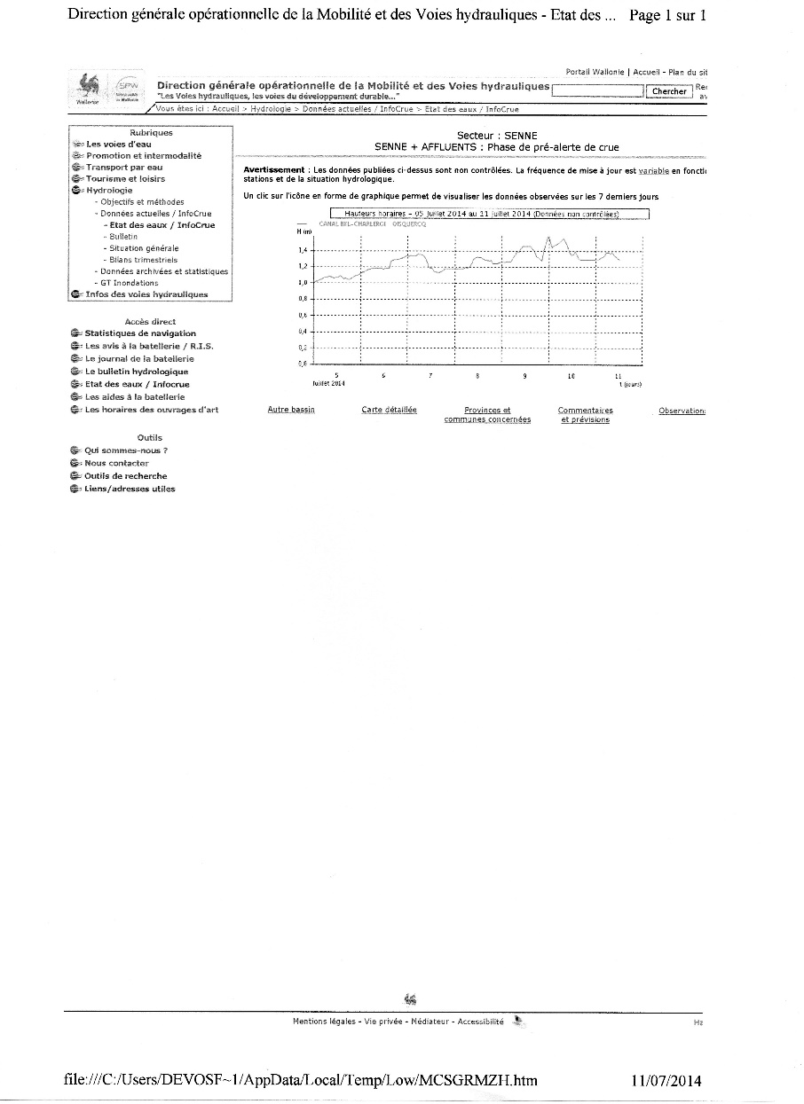
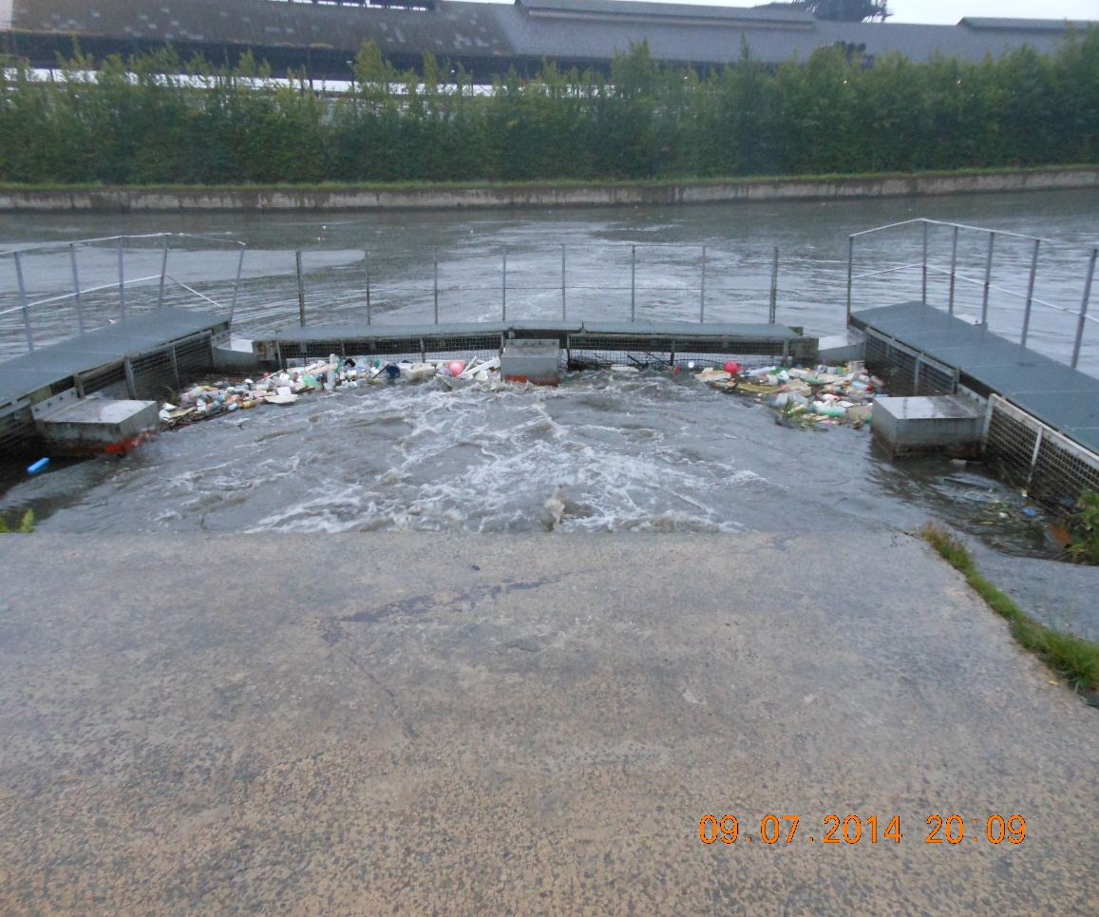
Lors de cette crue, le limnimètre placé sur le canal à Oisquercq, a mesuré une hauteur maximun de + ou – 1M55
Niveau du canal à 20H
Limnimètre de Oisquercq
SOS-INONDATIONS-TUBIZE
SOS-INONDATIONS-TUBIZE

Slide 39
Interrogations d’SOS-Inondations-Tubize
Le rôle exact que joue la station d’épuration lors des épisodes de crue du Hain?
Vu le placement du barrage de sécurité en rive gauche sur le pont de la rue des Combattants, que se serait-il passé au niveau des habitations situées en rive droite si le Hain avait débordé ?
Pourquoi le mur n’a t-il pas été prolongé jusqu’au pont de la rue de Clabecq ?
Nous savons aujourd’hui que Clabecq est à la limite du débordement lorsque le Hain atteint un débit de 14 M3/S. Pourquoi le Hain a t-il débordé au Rogissart et au 45 le 4 octobre 2012 alors que le débit du Hain avant le rejet de la station d’épuration était de + ou – 7M30/S, il est important d’organiser une réunion sur le sujet avec tous les acteurs concernés

Slide 40
Revendications d’SOS-Inondations-Tubize
Finalisation de la ZIT du Paradis à Braine l’Alleud (voir dia 4)
Construction et curage de bassins d’orage au viaduc de Wauthier-Braine (voir dia 6)
Que l’IBW fasse en sorte qu’une partie des eaux pluviales soient by-passées vers la ZIT/UCB (voir dias 11-12-13)
Qu’une nouvelle campagne de sensibilisation au respect de la rivière soit lancée (voir dia 14)
Que la ZIT/UCB de Braine le Château fonctionne enfin (voir dias 15-16)
Placement d’un barrage de protection en rive droite sur le 1er pont de la rue des Combattants lors des crues du Hain (voir dia 19)
Curage du lit du Hain juste en amont du 1er pont de la rue des Combattants (voir dia 22)
Prolongation du mur jusqu’au pont de la rue de Clabecq au 45 (voir dia 27)

Slide 41
Suite
Nous savons que le Collège a été chargé lors du dernier conseil communal du 23 juin 2014 de désigner un auteur de projet pour l’aménagement de mesures de protections contre les crues du Hain au 45, nous demandons qu’un auteur de projet soit également désigné pour l’aménagement de mesures de protections contre les crues du Hain pour les habitations de la rue des Combattants
Que nous obtenions la solidarité des communes situées en amont de Tubize pour que celles-ci réalisent les ZIT reprises dans l’étude Myclène. Etude qui, pour rappel, avait été commanditée par l’Association contrat de rivière Senne
Que des instructions précises soient données (DGO3) aux éclusiers (biefs Ronquières Ittre / Ittre – Lembeek) pour qu’ils baissent immédiatement le niveau du canal lorsque la Samme et le Hain atteignent un débit de x? M3/S (à définir par les gestionnaires de façon préventive)
Qu’une réunion soit organisée avec les autorités communales, l’IBW, la DGO2, contrat de rivière Senne, une délégation de riverains et SOS-Inondations-Tubize sur l’influence du rejet de la station d’épuration de Braine le Château sur les crues du Hain et plus particulièrement sur les inondations du 04/10/2012 au Rogissart et au 45 (voir dias 23-30-31)

Slide 42
Conclusion d’SOS-Inondations-Tubize
SOS-Inondations Tubize a déjà réalisé un diaporama relatif aux inondations (04/10/2012) du Rogissart et du 45, ce diaporama est d’ailleurs toujours accessible sur notre site (www.sos.inondations-tubize.be) sous les rubriques analyse / analyse du cours du Hain en relation avec les inondations.
Nous réitérons notre conclusion :
Une Chose est certaine, si aucune mesure d’importance n’est prise rapidement, le pire est à craindre pour l’avenir

Slide 43
Merci pour votre attention

